Slide 1

Autonomes Linienfolgendes
Robotersystem
Kamerabasierte Spurerkennung mit TurtleBot3 Waffle
Sadri Ghamshi, Ashkan · Mejri, Edem · Benfarhat, Mohamed Wajih
HAWK Hochschule · Autonome Systeme · WS 2025/2026

Slide 2
Gliederung
01
Einleitung & Systemüberblick
Mejri
02
Stand der Technik
Benfarhat
03
Anforderungsanalyse
Benfarhat
04
Konzeptentwicklung
Ashkan
05
Implementierung
Ashkan
06
Testen & Evaluation
Ashkan
07
Fazit & Ausblick
Ashkan

Slide 3
01
Einleitung & Systemüberblick
Motivation, Aufgabenstellung und Architektur
Mejri, Edem

Slide 4


Mejri
Motivation & Aufgabenstellung
Ziel
Team & Aufgabenverteilung
Autonomes Linienfolgen mit TurtleBot3 Waffle — von der Kamera bis zur Steuerung, komplett in ROS 2
Mejri
Einleitung, Systemüberblick
Benfarhat
7 Pflichtaufgaben
Recherche, Anforderungen
Kamerakalibrierung, Entzerrung, Homographie, Bird's-Eye View, LiDAR-Overlay, Spurerkennung, Autonomes Fahren
Ashkan
Konzept, Implementierung, Test, Fazit

Slide 5
Mejri
Systemarchitektur
Simulation
Kamera
→
Kalibrierung
→
Bird's-Eye
→
Spurerkennung
→
PID
Realer Roboter
IMX708
→
Rotation 180°
→
Binärschwelle
→
Multi-Height
→
P-Regler
Hauptunterschied: Simulation nutzt Bird's-Eye View + PID, realer Roboter nutzt direkte Binärerkennung + P-Regler

Slide 6
02
Stand der Technik
Erkennungsmethoden, Transformation und Regelung
Benfarhat, Mohamed Wajih

Slide 7
Benfarhat
Erkennungsmethoden im Vergleich
Kriterium | Schwellwert | Canny+Hough | CNN
Rechenaufwand | Sehr gering | Gering | Hoch
Lichtempfindlichkeit | Hoch | Mittel | Gering
Falschpositive | Gering (unser Umfeld) | Hoch | Gering
Implementierung | Einfach | Mittel | Komplex
TurtleBot3-Eignung | Hoch ✓ | Mittel | Gering
→ Entscheidung: Binäre Schwellwerterkennung — schnell, robust im kontrollierten Labor, einfach zu debuggen

Slide 8


Benfarhat
Kalibrierung & Perspektivtransformation
Zhang's Methode
Homographie (Bird's-Eye View)
Schachbrettmuster 8×6, 2.5 cm
cv2.calibrateCamera() → K, d
Mindestens 10 Aufnahmen
Reprojektion < 1.0 Pixel
3×3 Matrix H, 4 Punktpaare
cv2.getPerspectiveTransform()
Parallele Linien bleiben parallel
Punkte konfigurierbar via YAML
Regelungsstrategien: P, PD, PID, Fuzzy → Wahl abhängig von Sensorqualität

Slide 9
03
Anforderungsanalyse
Funktionale und nicht-funktionale Anforderungen
Benfarhat, Mohamed Wajih

Slide 10
Benfarhat
Anforderungen
Funktionale Anforderungen
Nicht-funktionale Anforderungen
FR-1: Kamerakalibrierung (< 1.0 px)
NFR-1: Echtzeit (≥10 fps real, ~30 fps sim)
FR-2: Entzerrtes Bild publizieren
NFR-2: Robustheit (Fallback, Stopp nach 20 Frames)
FR-3: Homographie berechnen
NFR-3: Konfigurierbarkeit (YAML)
FR-4: Bird's-Eye View 640×480
FR-5: LiDAR → BEV-Koordinaten
NFR-4: Dual-Modus (Sim ↔ Real per Launch-File)
FR-6: LiDAR-Overlay (grün/rot)
Metriken
FR-7: Autonomes Spurfolgen
M-1: Zentrierungsfehler (CTE)
M-2: Erkennungskonfidenz
M-3: Modusstabilität
M-4: Rundenabschluss

Slide 11
04
Konzeptentwicklung
Entwurfsentscheidungen und Strategien
Sadri Ghamshi, Ashkan

Slide 12
Ashkan
Entwurfsentscheidungen
Erkennung: Schwellwert
Regelung: Sim vs. Real
Canny+Hough → zu viele Falschkanten
Binärschwelle funktioniert zuverlässig
Simulation: 110, Real: 200
Simulation: PID (Kp=2.0, Ki=0.02, Kd=0.3)
Real: PID versagt → zu viel Rauschen
→ P-Regler: ω = −offset × 0.2
Fallback-Strategie (3 Stufen)
centered
estimated
follow
Beide Linien auf gleicher Höhe
Beide sichtbar, verschiedene Höhen
Nur eine Linie → ±150 px Offset

Slide 13
05
Implementierung
Code-Module und Algorithmen
Sadri Ghamshi, Ashkan

Slide 14
Ashkan
Spurerkennung — Implementierung
Simulation (line_detector.py)
Realer Roboter (real_line_detector.py)
Grayscale → Gaussian Blur 5×5 → Schwellwert 110
Zeilenweise Analyse: unten → Mitte, Step 5
Medianfilter für links/rechts Positionen
Fallback: ±50 px Offset bei einer Linie
10-Frame gleitender Durchschnitt
Crop 50% unten → 640×480 → Schwellwert 200
Erosion 3×3, Dilatation 5×5
6 Scanhöhen: 0.25 bis 0.75
Clustering: Gap 5 px, Min-Größe 3
5-Frame Durchschnitt
Multi-Height Scanning: 6 horizontale Linien (25% – 75%) scannen das Bild.
Bei Kurven verschwindet eine Linie auf bestimmten Höhen → Redundanz durch mehrere Höhen.

Slide 15
Ashkan
Reglerdesign — Implementierung
Simulation — PID
Realer Roboter — P-Regler
ω = −(Kp·e + Ki·∫e dt + Kd·ė)
ω = −offset × 0.2
Kp = 2.0, Ki = 0.02, Kd = 0.3
Totzone: ±0.05
Integral-Clamp: [−1, 1]
Max. Winkelgeschw.: ±1.5 rad/s
Geschwindigkeit: 0.12 m/s (Basis)
Kurvenanpassung: 40%–100%
Angular Gain: 0.2
Max. Winkelgeschw.: ±0.3 rad/s
Geschwindigkeit: 0.02 m/s
Verlangsamung: 50% bei Offset > 0.3
Stopp: nach 20 Frames ohne Linie
6× langsamer als Simulation

Slide 16
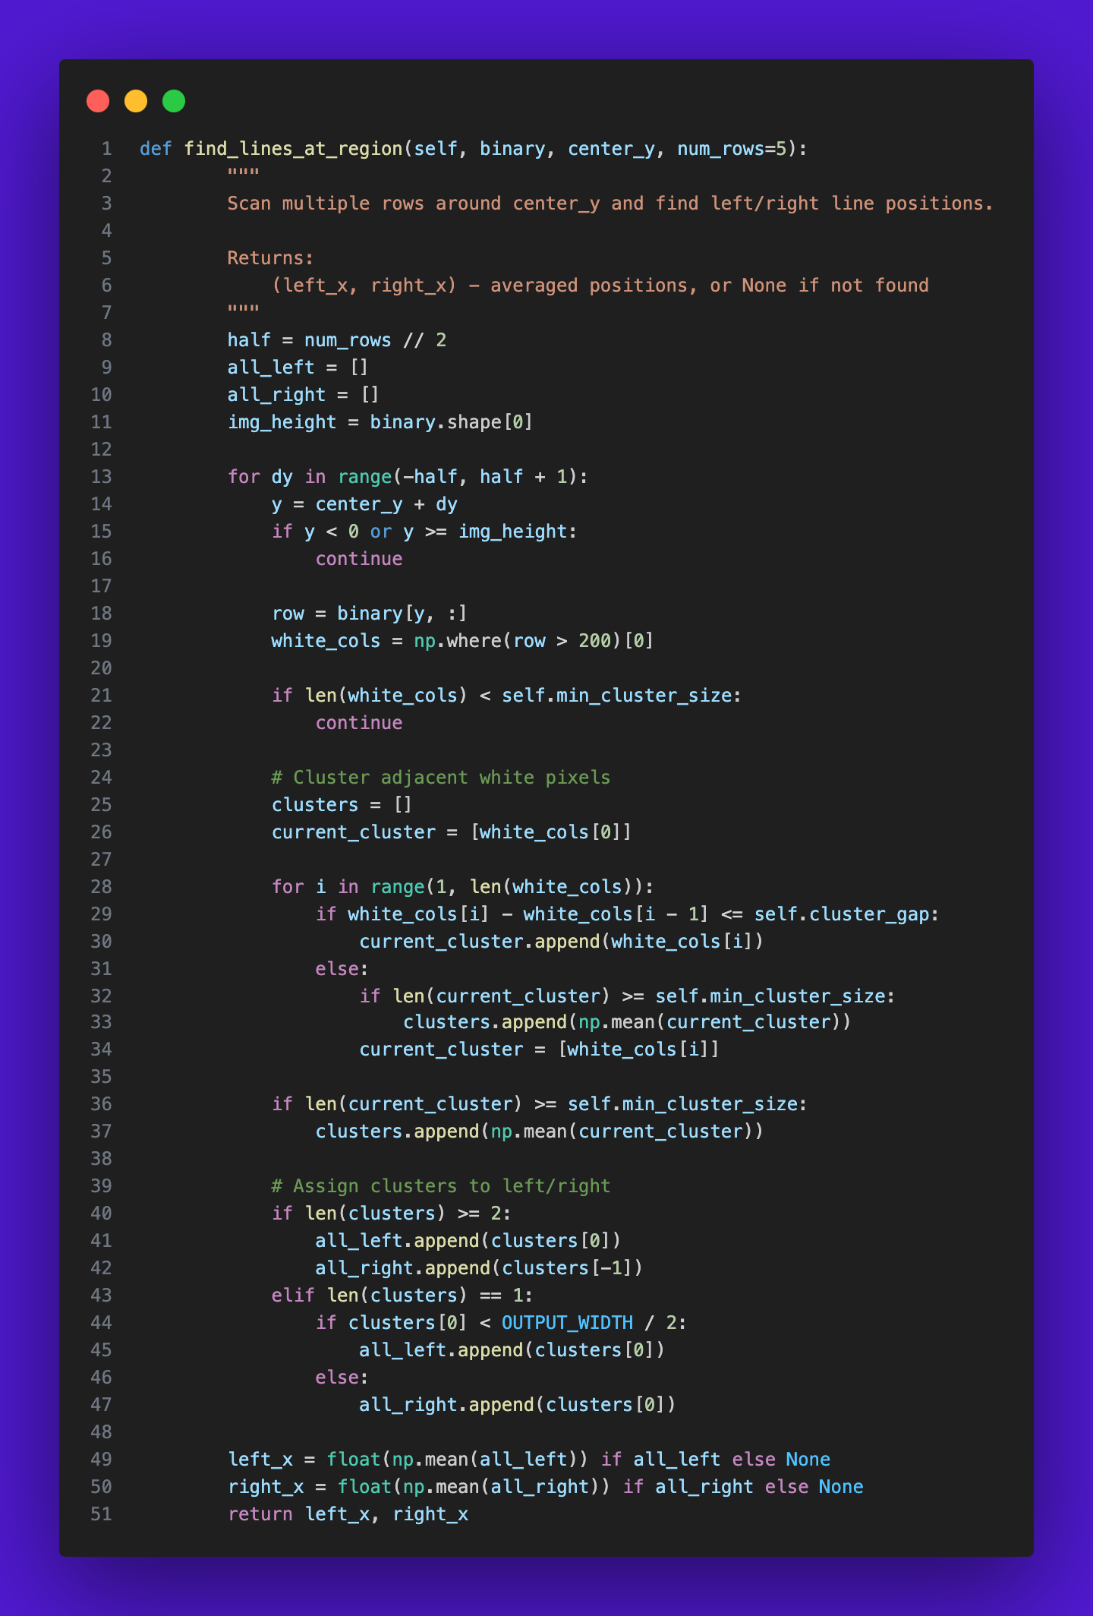
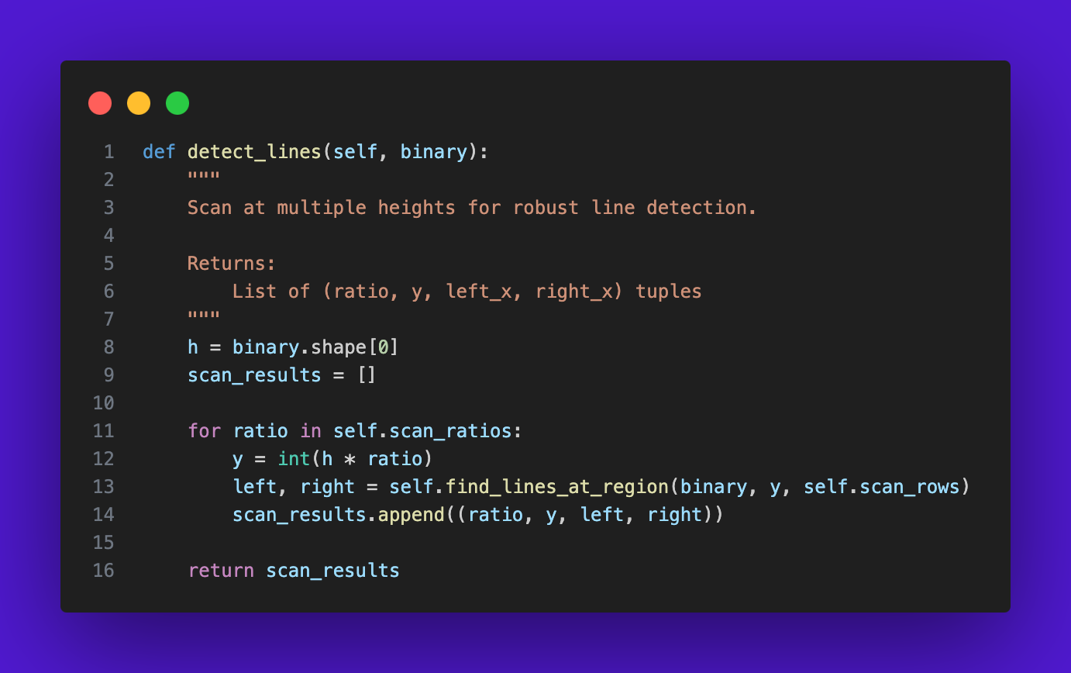
Ashkan
Code: Multi-Height Scanning
real_line_detector.py — detect_lines() + find_lines_at_region()

Slide 17
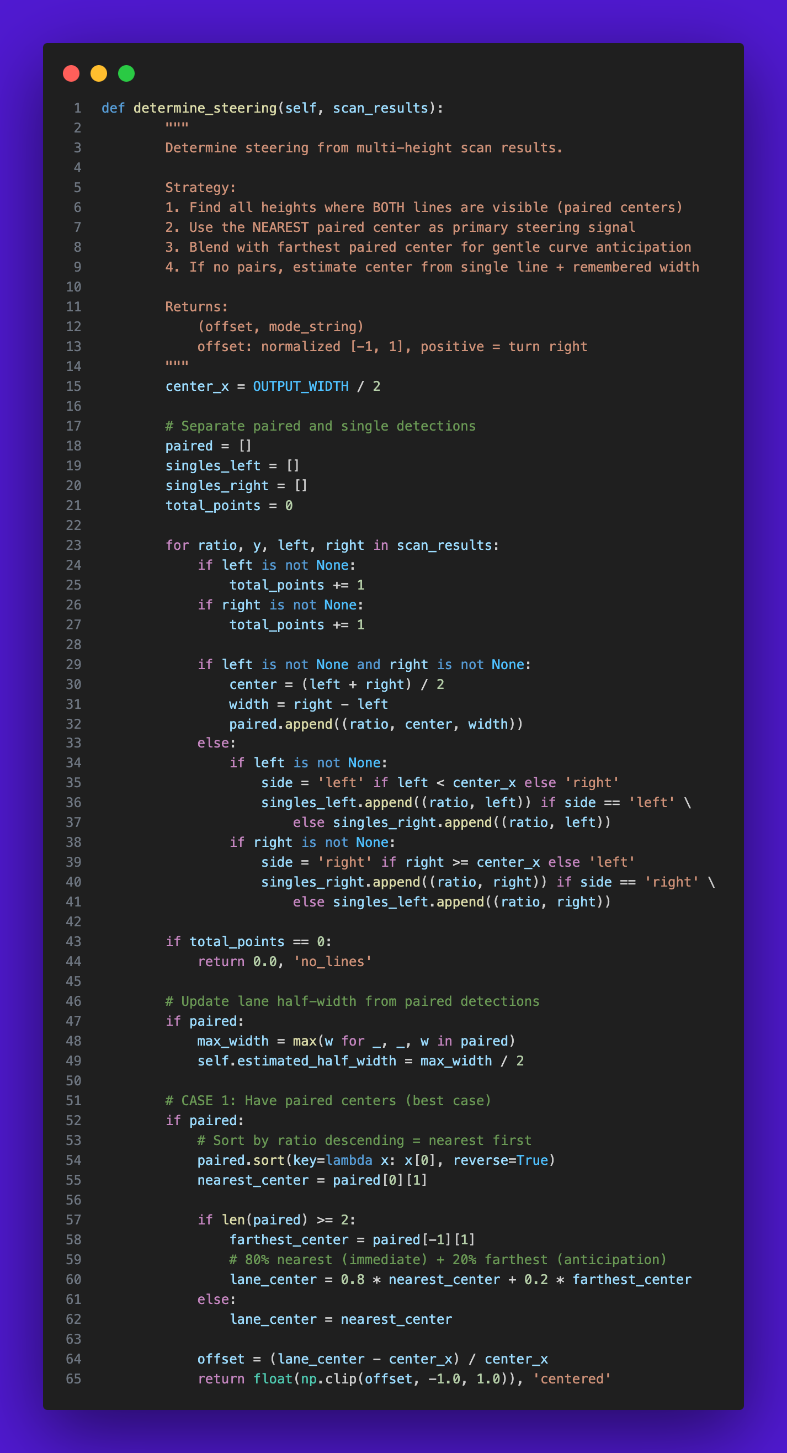
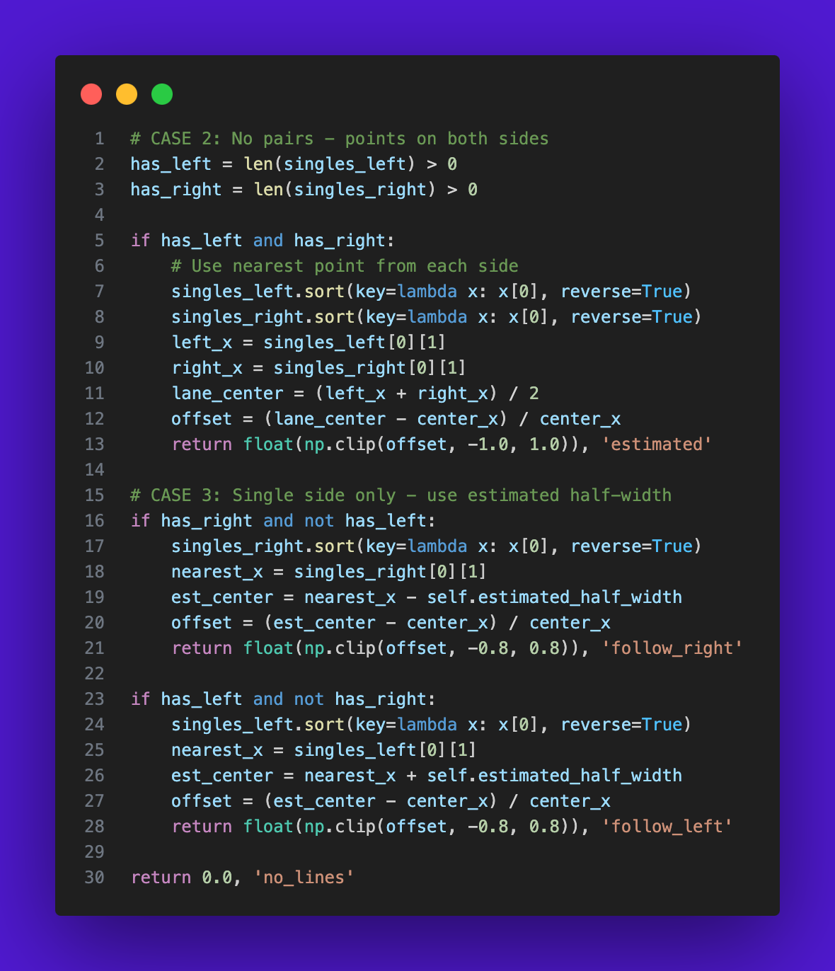
Ashkan
Code: Fallback-Strategie & Regler
real_line_detector.py — determine_steering() + real_robot_controller.py — calculate_velocity()

Slide 18
06
Testen & Evaluation
Ergebnisse, Analyse und Probleme
Sadri Ghamshi, Ashkan

Slide 19
Ashkan
Ergebnisse
Metrik | Simulation | Realer Roboter
M-1: CTE (Gerade) | < 0.03 | ±0.27
M-1: CTE (Kurve) | ±0.15 | ±0.60
M-2: Konfidenz (Gerade) | 1.0 | 0.95
M-3: Moduswechsel/Runde | 0 | 15–25
M-4: Rundenabschluss | Ja ✓ | Ja ✓
5×
0.02
36
genauer (Sim)
m/s Real Speed
Debug-Bilder analysiert

Slide 20

Ashkan
Kurvenverhalten & Probleme
Kurvenanalyse (36 Frames)
Aufgetretene Probleme
Frame 1–6: centered, CTE ±0.27
Frame 6–8: → estimated (äußere Linie verschwindet)
Frame 9–20: follow/estimated Wechsel
Frame 15: Offset > 0.3 → Verlangsamung
Frame 25–36: → zurück zu centered
Steady-State Error: ~0.094 (kein I-Anteil)
Kalibrierungsdatei nicht in Git committed
→ Code enthält Fallback auf Standardwerte
Blauer Boden reflektiert Licht
→ Morphologische Operationen helfen
PID auf realem Roboter → Chaos
→ Gelöst: Wechsel zu P-Regler

Slide 21
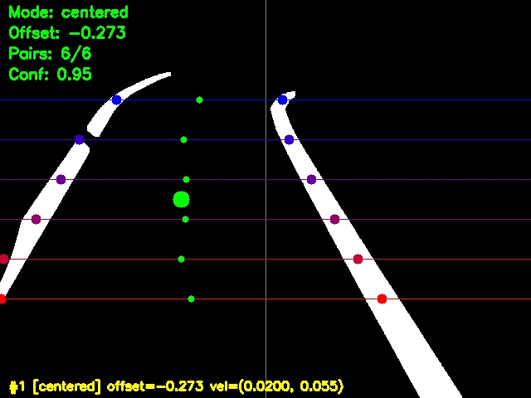
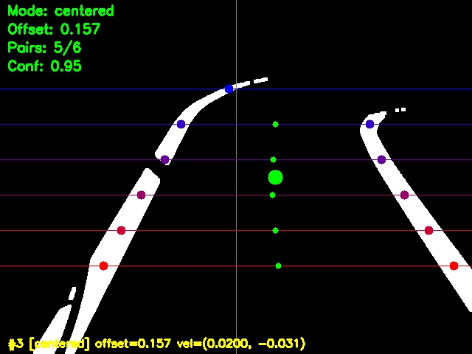
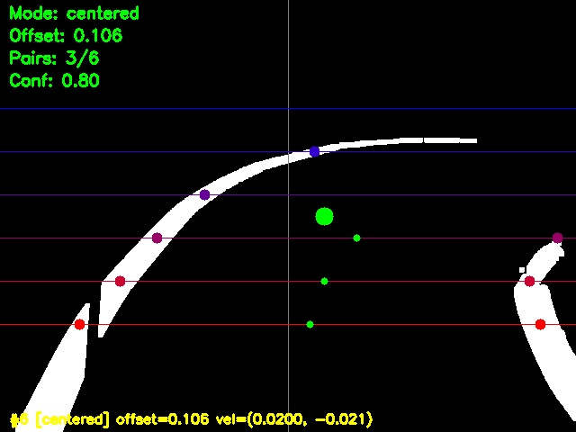
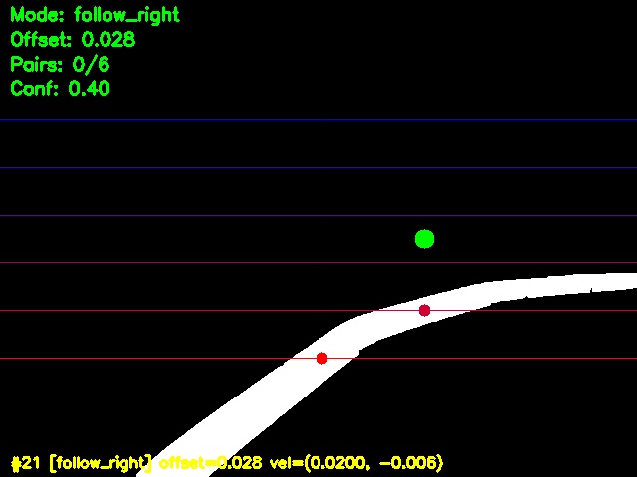
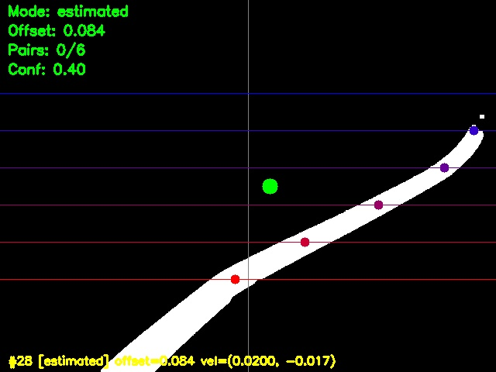
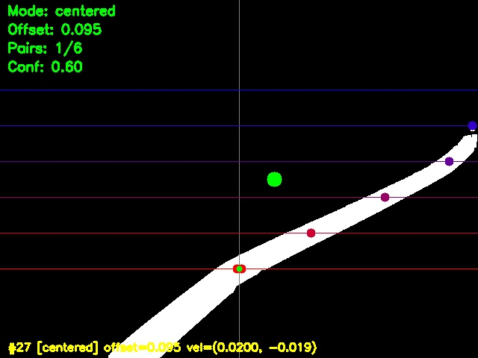
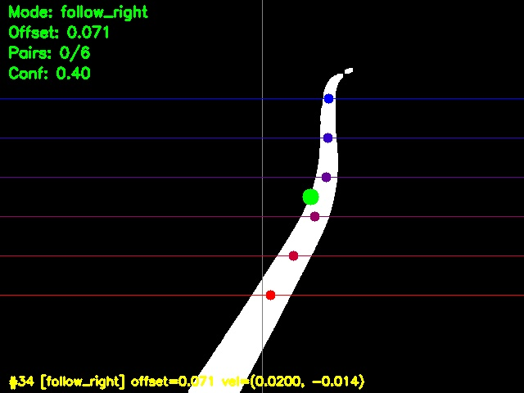
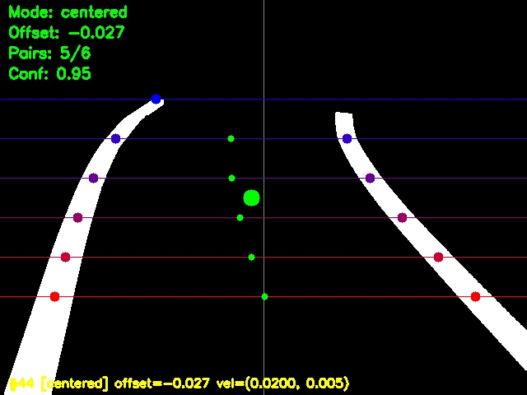
Ashkan
Debug-Bilder — Kurvenanalyse
1
2
3
4
5
Gerade (centered)
Gerade (centered)
Kurve beginnt
→ estimated
In der Kurve (follow)
6
7
8
9
10
Offset > 0.3 → slow
Kurve Mitte (follow)
Kurve Ende
Erholung (estimated)
Zurück (centered)

Slide 22
07
Fazit & Ausblick
Zusammenfassung und zukünftige Arbeit
Sadri Ghamshi, Ashkan

Slide 23


Ashkan
Fazit
Was gut funktioniert hat
Was nicht optimal lief
Multi-Height Scanning: robuste Erkennung in Kurven
Drei-Stufen-Fallback: graceful degradation
Kurvenanpassung der Geschwindigkeit
Beide Modi schließen volle Runden ab
Sim-to-Real Transfer: PID → P-Regler nötig
Kalibrierungsdatei nicht im Repository
Blaue Bodenreflexionen stören Erkennung
Schwellwerte noch hartcodiert
Ausblick
Ki ≈ 0.005
Otsu-Schwellwert
BEV auf Real
Kalman-Filter
Kleiner Integral-Anteil für Steady-State
Adaptive Beleuchtungsanpassung
Gleicher Algorithmus für beide Modi
Bessere Glättung ohne Phasenlag

Slide 24

Fragen?
Vielen Dank für Ihre Aufmerksamkeit
Sadri Ghamshi · Mejri · Benfarhat

